Slide 1
BÀI 15
Vị trí, định hướng trong không gian
Giáo viên: Nguyễn Thị Thanh Vân

Slide 2
TIẾT 1

Slide 3
Bài 15:
Vị trí, định hướng trong không gian.
Bạn thỏ nâu đứng trước bạn thỏ khoang.
Bạn thỏ nâu đứng trước bạn nào?.

Slide 4
Bài 15:
Vị trí, định hướng trong không gian.
Bạn thỏ xám đứng sau bạn thỏ khoang.
Bạn thỏ xám đứng sau bạn nào?.

Slide 5
Bài 15:
Vị trí, định hướng trong không gian.
Bạn thỏ khoang đứng giữa bạn nào?.
Bạn thỏ khoang đứng giữa bạn thỏ nâu
và thỏ xám.

Slide 6
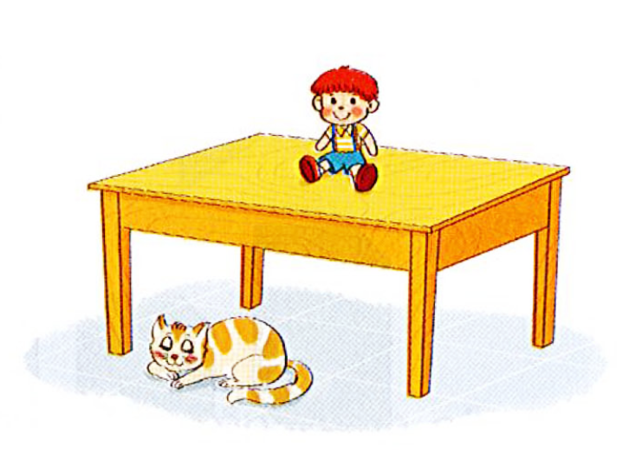
Vị trí, định hướng trong không gian.
11
Con mèo nằm dưới mặt bàn.
Con mèo nằm ở đâu so với mặt bàn?

Slide 7
Vị trí, định hướng trong không gian.
11
Búp bê nằm trên mặt bàn.
Búp bê nằm ở đâu so với mặt bàn?

Slide 8
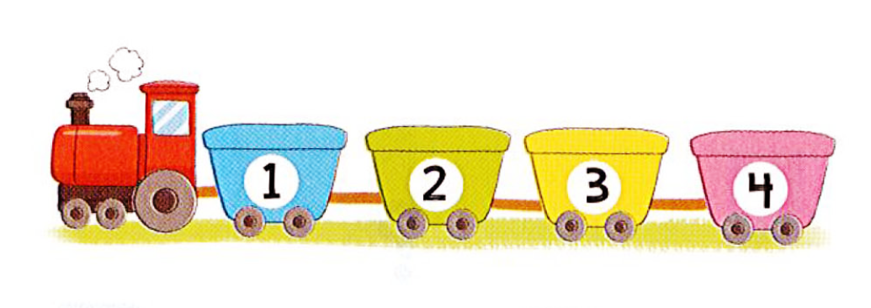
Vị trí, định hướng trong không gian.
1
Số?
1
?
- Toa ở trước toa 2.

Slide 9
Vị trí, định hướng trong không gian.
1
Số?
1
?
- Toa ở trước toa 2.
4
?
- Toa ở sau toa 3.

Slide 10
Vị trí, định hướng trong không gian.
1
Số?
1
?
- Toa ở trước toa 2.
4
?
- Toa ở sau toa 3.
- Toa ở giữa toa 1 và toa 3.
?
2

Slide 11
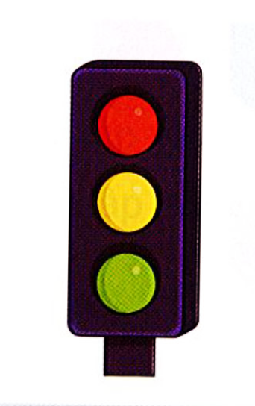
Vị trí, định hướng trong không gian.
2
Màu đỏ
Màu vàng
Màu xanh lá
Đèn dưới cùng màu gì?
Đèn ở giữa màu gì?
Đèn trên cùng màu gì?

Slide 12
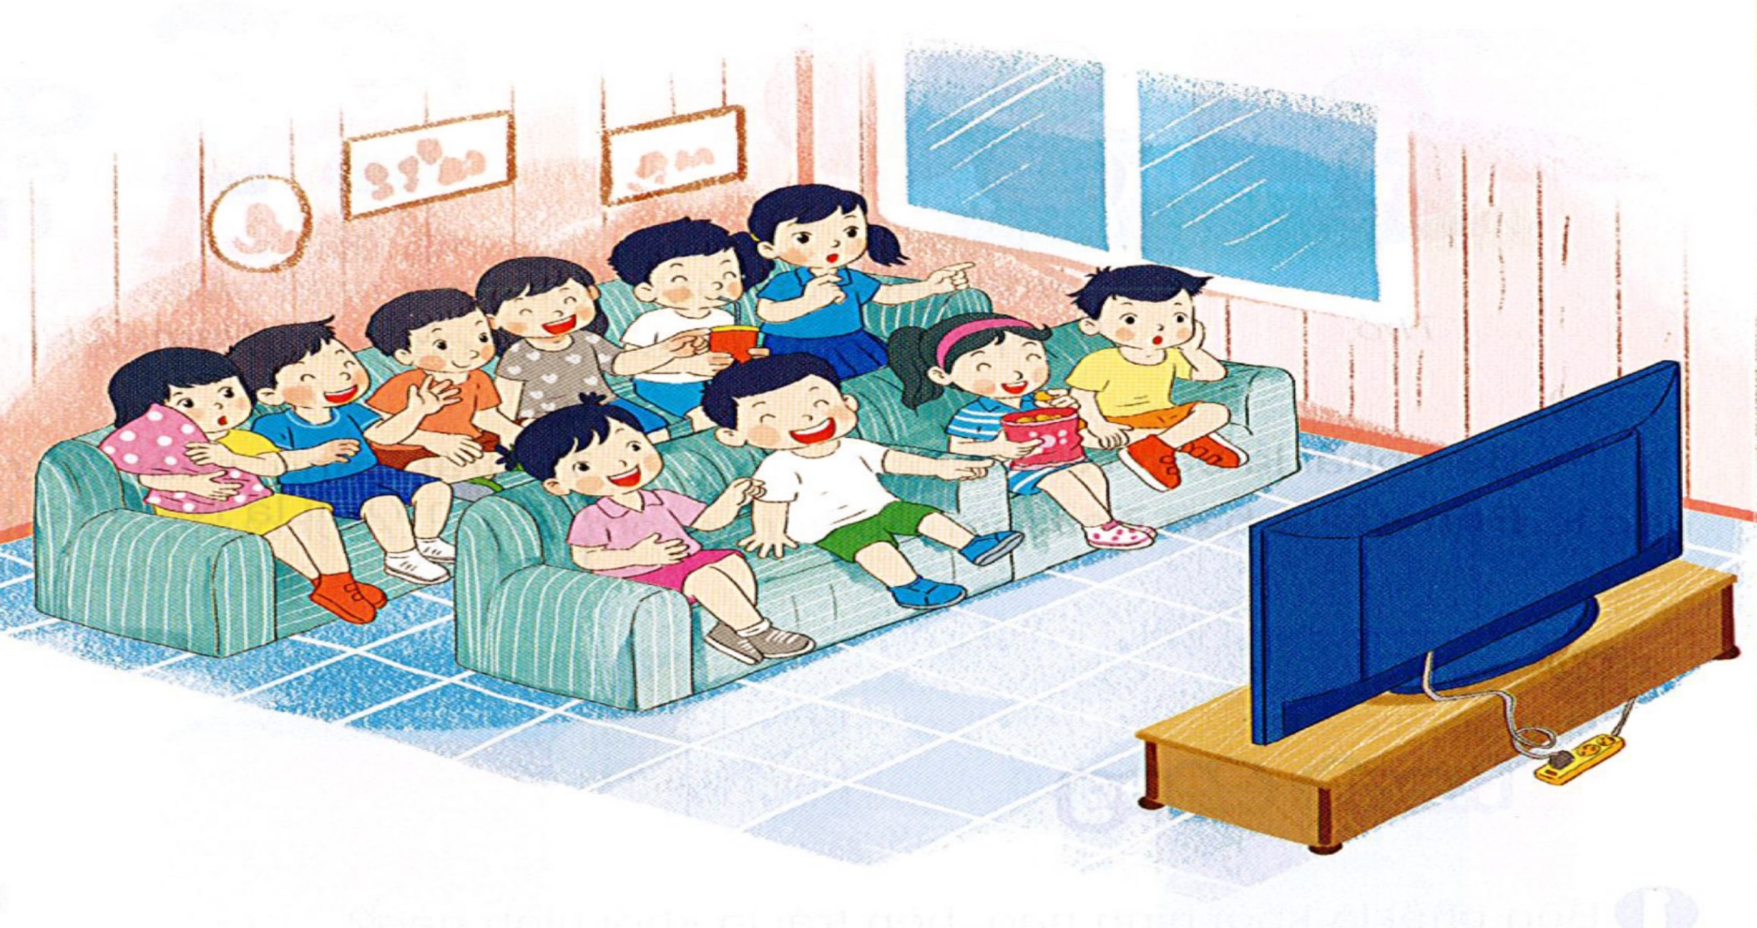
Vị trí, định hướng trong không gian.
1
Một số bạn ngồi thành 2 hàng ghế để xem phim hoạt hình.
6 bạn
4 bạn
Có tất cả 10 bạn đang xem phim
Có tất cả mấy bạn đang xem phim?
Hàng sau có mấy bạn?
Hàng trước có mấy bạn?

Slide 13
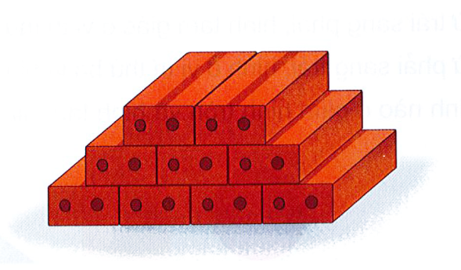
Vị trí, định hướng trong không gian.
2
Các viên gạch được xếp thành hình dưới đây. Hỏi có bao nhiêu viên gạch ở:
2 viên gạch
Hàng trên cùng có mấy viên gạch?

Slide 14
Vị trí, định hướng trong không gian.
2
Các viên gạch được xếp thành hình dưới đây. Hỏi có bao nhiêu viên gạch ở:
2 viên gạch
3 viên gạch
Hàng ở giữa có mấy viên gạch?

Slide 15
Vị trí, định hướng trong không gian.
2
Các viên gạch được xếp thành hình dưới đây. Hỏi có bao nhiêu viên gạch ở:
2 viên gạch
3 viên gạch
4 viên gạch
Hàng dưới cùng có mấy viên gạch?

Slide 16
Vị trí, định hướng trong không gian.
2
Các viên gạch được xếp thành hình dưới đây. Hỏi có bao nhiêu viên gạch ở:
2 viên gạch
3 viên gạch
Cả ba hàng có
9 viên gạch
4 viên gạch
Cả 3 hàng có mấy viên gạch?

Slide 17
TIẾT 2

Slide 18
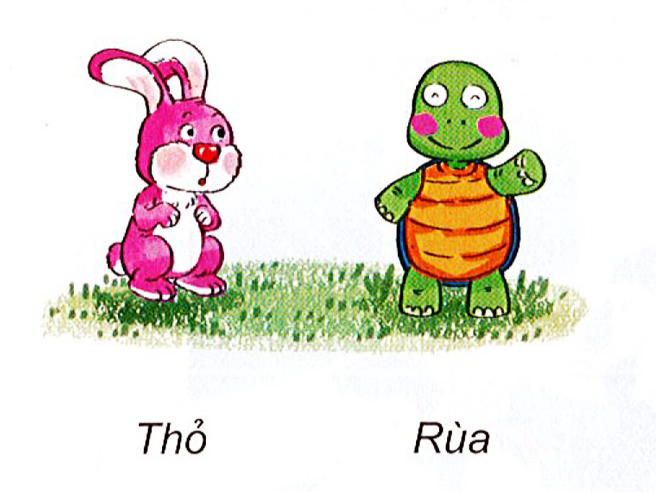
Bài 15:
Vị trí, định hướng trong không gian.
Bạn Rùa đứng bên phải
Bạn nào đứng bên phải ?

Slide 19
Bài 15:
Vị trí, định hướng trong không gian.
Bạn Thỏ đứng bên trái
Bạn nào đứng bên trái ?

Slide 20
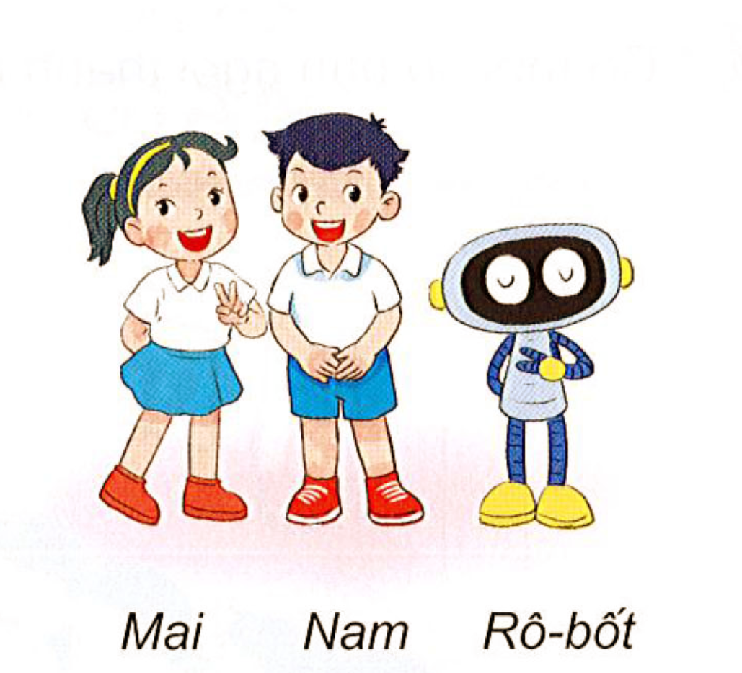
Bài 15:
Vị trí, định hướng trong không gian.
Thứ hai
Thứ nhất
Thứ ba
Mai
Nam
Rô-bốt
Hãy nêu tên các bạn trong bức tranh
theo thứ tự từ trái sang phải.

Slide 21
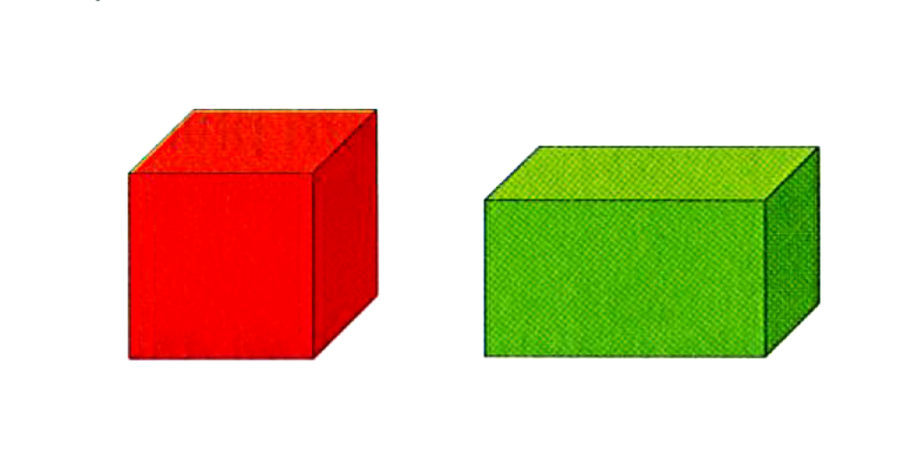
Vị trí, định hướng trong không gian.
1
Bên trái là khối lập phương.
Bên trái là hình khối nào?

Slide 22
Vị trí, định hướng trong không gian.
1
Bên phải là hình khối nào?
Bên phải là khối hộp chữ nhật.

Slide 23
Vị trí, định hướng trong không gian.
2
Thứ ba
Từ trái sang phải
Từ trái sang phải , hình tam giác
ở vị trí thứ ba
Từ trái sang phải , hình tam giác
ở vị trí thứ mấy?

Slide 24
Vị trí, định hướng trong không gian.
2
Thứ ba
Từ phải sang trái
Từ phải sang trái, hình ở vị trí thứ
ba là hình gì ?
Từ phải sang trái , hình ở vị trí thứ ba là hình tròn.

Slide 25
Vị trí, định hướng trong không gian.
2
Hình ở giữa hình tròn và hình
tam giác là hình vuông
Hình nào ở giữa hình tròn và hình
tam giác ?

Slide 26
Vị trí, định hướng trong không gian.
1
Từ trái sang phải
Nêu tên các hình theo thứ tự
từ trái sang phải.

Slide 27
Vị trí, định hướng trong không gian.
1
b. Hình nào ở giữa hình tam giác
và hình tròn.
b. Hình ở giữa hình tam giác
và hình tròn là hình vuông.

Slide 28
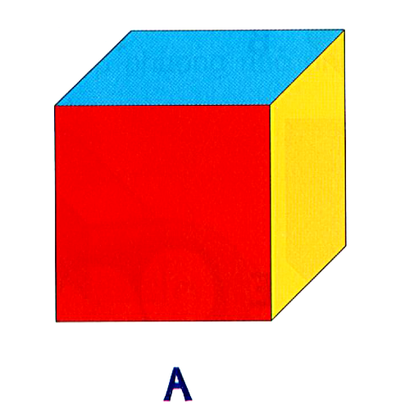
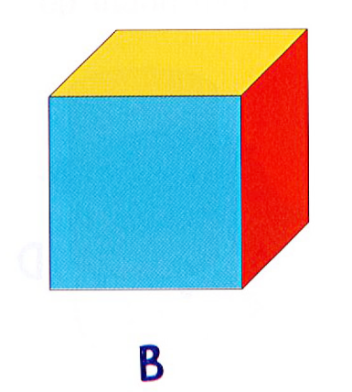
Vị trí, định hướng trong không gian.
2
Mặt
bên
Mặt trên
?
Mặt
bên
?
Mặt trước
?
Mặt trước
Mặt trên

Slide 29
Hẹn gặp lại!!

